Slide 1

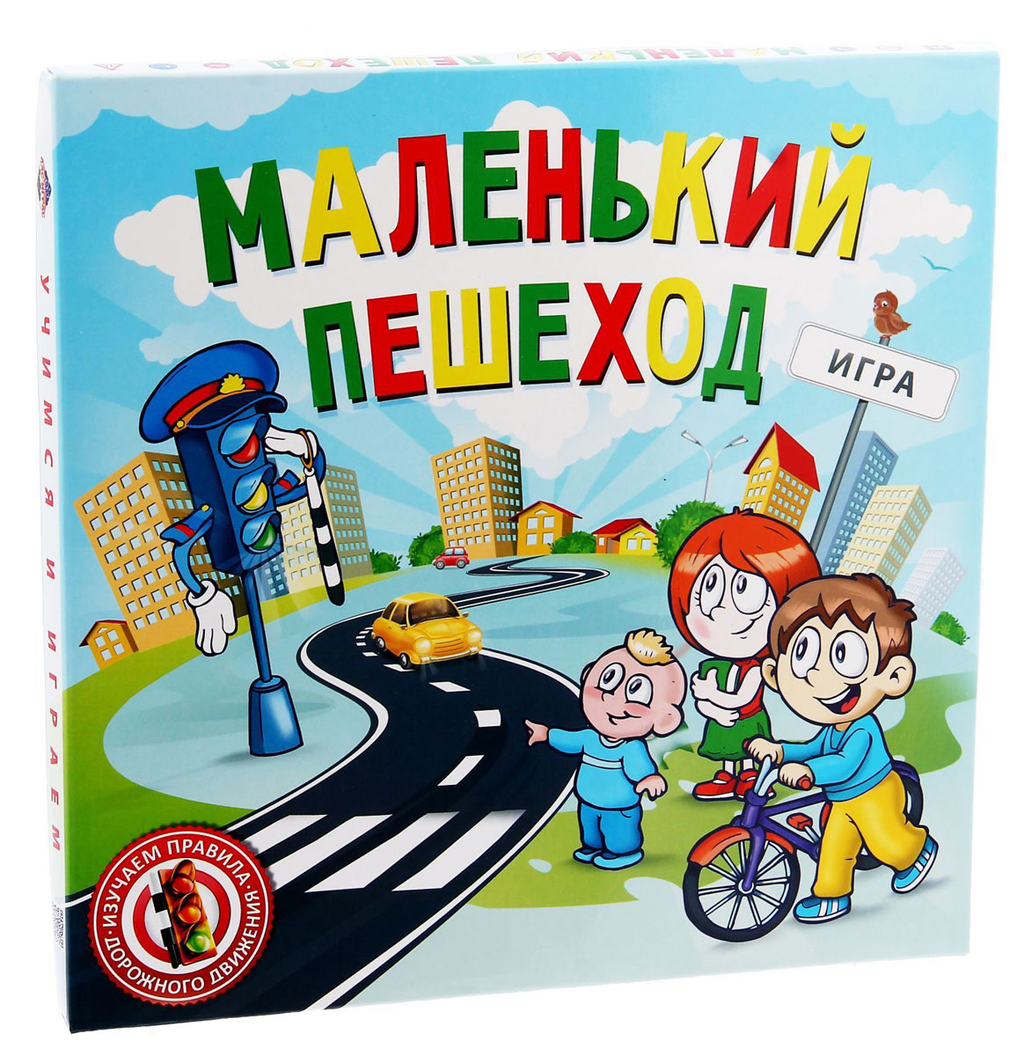
Одна из задач дошкольного образования — обеспечить ребёнку высокий культурный уровень, неотъемлемой частью которого является культура поведения в дорожно-транспортной обстановке. Поэтому ребят с ранних лет учат дорожной грамотности. Эта работа в ДОУ должна вестись не эпизодически, а постоянно: ведь жизнь и здоровье ребёнка — наивысшая ценность. В подготовительной к школе группе знания дошкольников систематизируются, и нужно стремиться к тому, чтобы выполнение правил дорожного движения стало для ребят осознанной необходимостью, вошло в привычку.
Подготовительная группа МАДОУ 59 - Малькова Н.П.

Slide 2
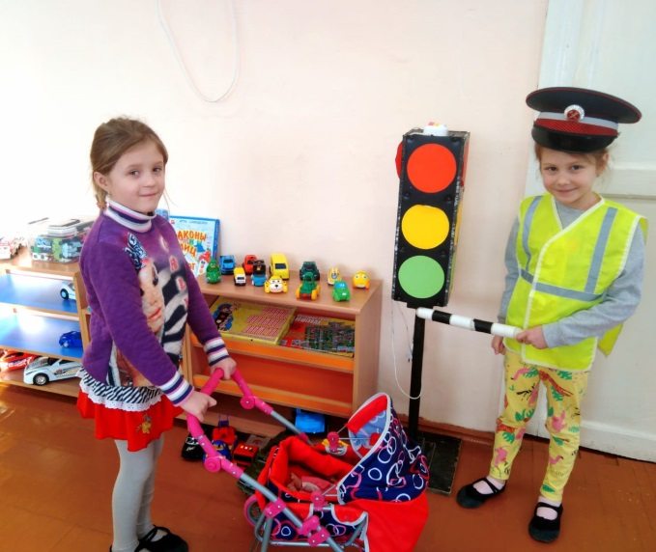
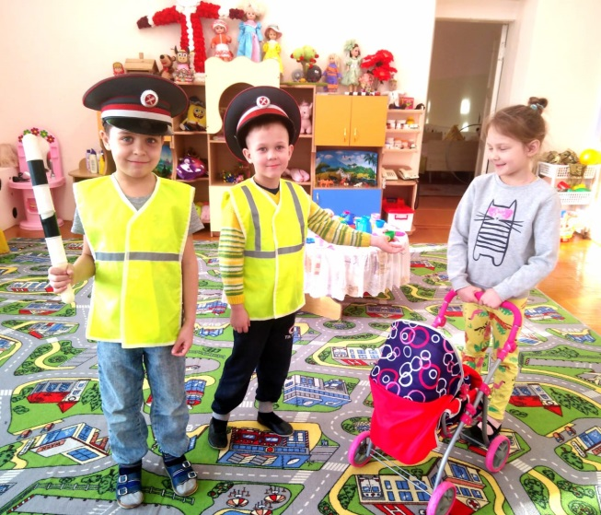
Заинтересовать дошкольников познавательной деятельностью помогут занимательные игры по ПДД.
Словесная игра «Четвёртый лишний». Воспитатель называет четыре понятия, среди которых есть одно лишнее. Например, автобус, грузовик, троллейбус, трамвай (грузовик — это не общественный транспорт); самосвал, пожарная машина, дом, грузовик (дом не является участником дорожного движения) и т. д.
Словесная игра «Ассоциации». Нужно отобрать слова, относящиеся к светофору (например, три глазика, лучший помощник пешехода, находится в доме, две ноги, четыре цвета, проводник через улицу и т. д.), пассажиру (остановка, маршрут, кровать, билет, обед, кондуктор и т. д.). В каждом случае нужно громко хлопнуть в ладоши.

Slide 3
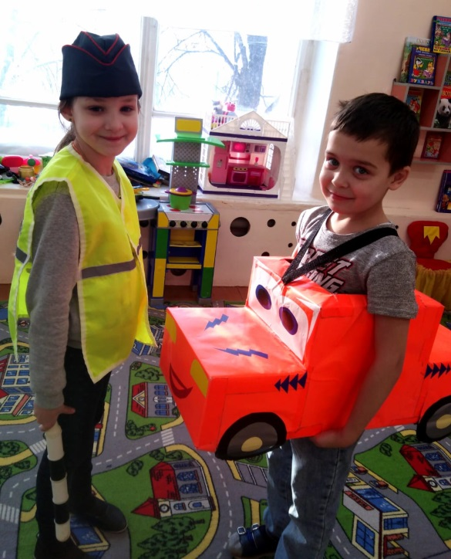
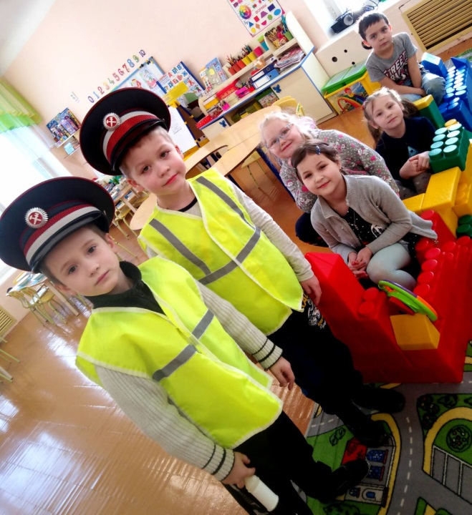
Словесная игра «Составь рассказ». Детям предлагается набор слов, из которых нужно составить короткую историю. Например, утро, зарядка, дорога в детский сад, магазин, булочка, перекрёсток, светофор, детский сад.
Игра-викторина «Виды транспорта». Вопросы касаются известных сказок, например, любимое средство передвижения кота Леопольда (велосипед), на чём летал Старик Хоттабыч (ковёр-самолёт), Баба-Яга (ступа), на чём ездил Емеля (печь), во что превратила крёстная-фея тыкву сказочной Золушки (карета).

Slide 4
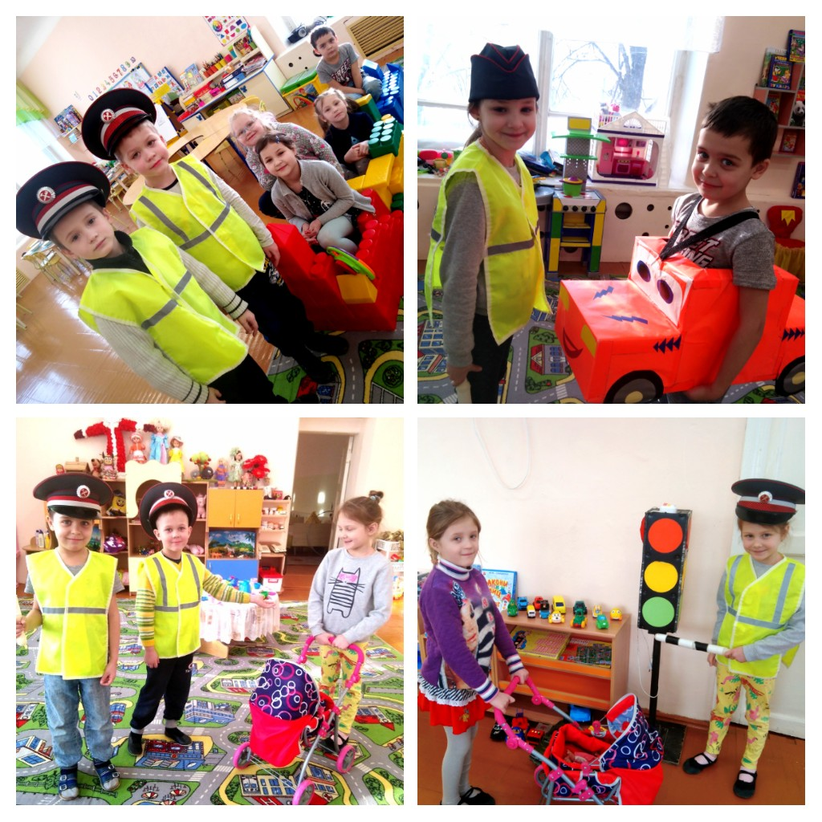
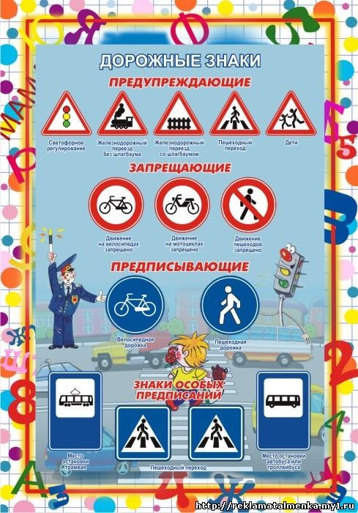
«Собери машинку». Две команды дошкольников на скорость складывают из крупных пазлов изображение автомобиля.
Игра на скорость реакции «Светофор». На каждый цвет светофора нужно быстро выполнить определённое движение: поднять ногу, попрыгать на месте, поднять руки и т. д.
Игра на скорость «Быстрый водитель». Соревнуются двое детей: нужно как можно быстрее намотать верёвочку на карандаш, к которому привязана игрушечная машинка.

